Slide 1
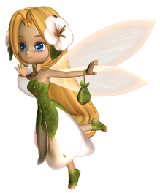
Интерактивная игра-раскраска
«Цветы»

Slide 2
Ребята!
Я приготовила подарок для своего друга, но не раскрасила его. Помогите мне в этом. Находите карточки с цветами и картинка постепенно раскрасится

Slide 3
Роза

Slide 4
Василёк

Slide 5
Ландыш

Slide 6
Фиалка

Slide 7
Гвоздика

Slide 8
Одуванчик

Slide 9
Тюльпан

Slide 10
Колокольчик

Slide 11
Ромашка

Slide 12
Мак

Slide 13
Ура! Мой подарок готов!

